Slide 1
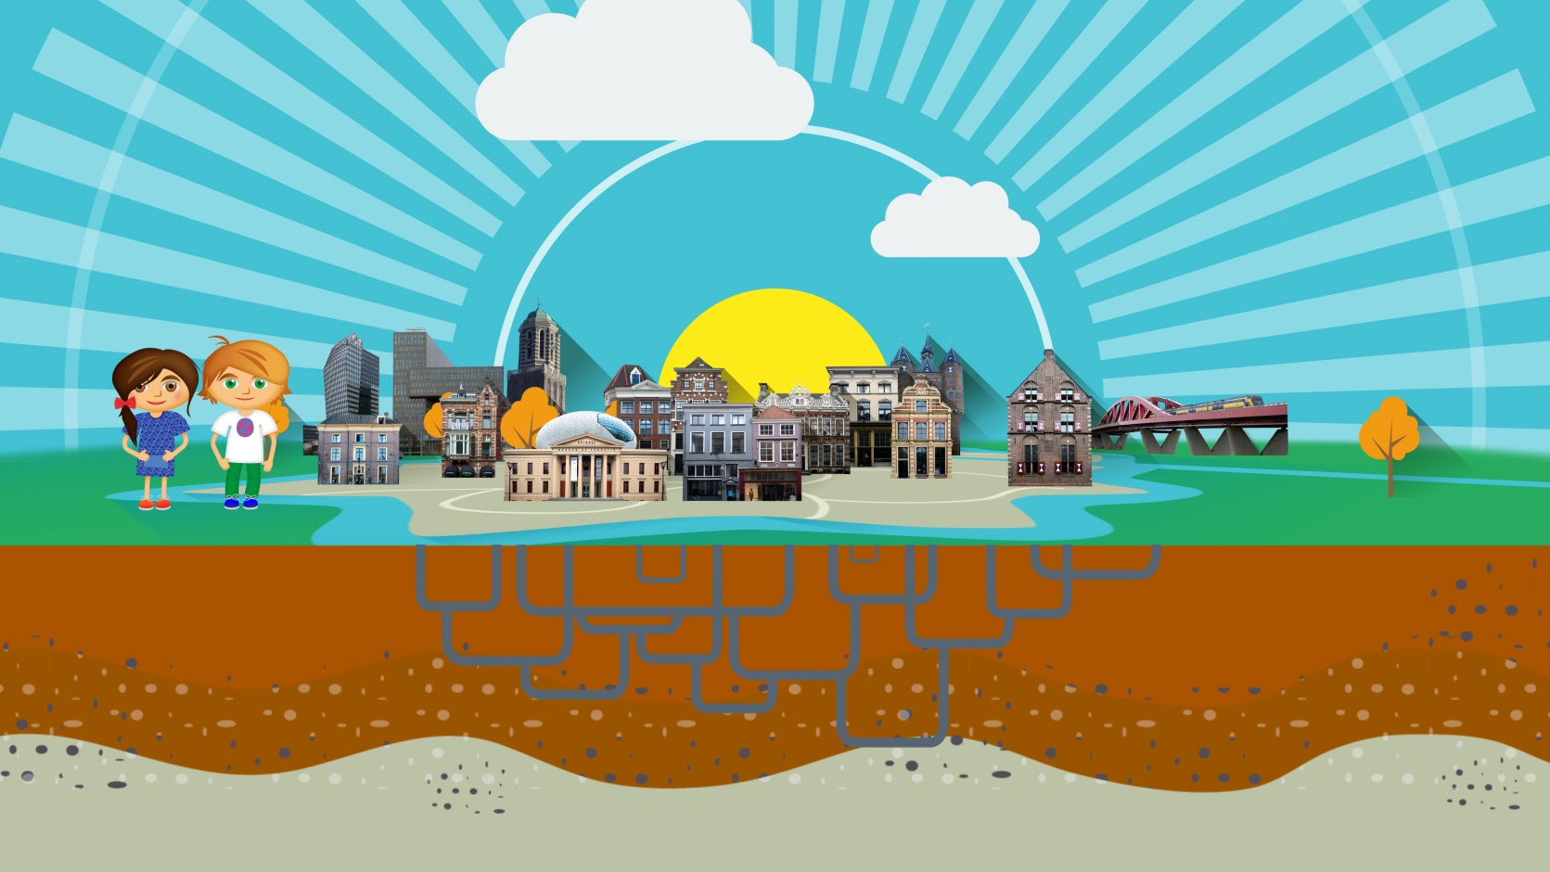
Rioolquiz
Test jouw rioolkennis!

Slide 2
1. Wat deden de mensen vroeger met hun poep en plas?
a. Vroeger was er ook al riolering.
b. Op straat of in de gracht gooien.

Slide 3
b. Op straat of in de gracht gooien.

Slide 4
2. Waarom werd er riolering aangelegd?
a. Omdat veel mensen ziek werden.
b. Om gemakkelijker van je poep en plas af te komen.

Slide 5
a. Omdat veel mensen ziek werden.

Slide 6
3. Wat wordt er gedaan met alle poep en plas?
a. Het gaat gelijk naar een vuilnisbelt.
b. Het wordt schoongemaakt door de waterzuivering.

Slide 7
b. Het wordt schoongemaakt door de waterzuivering.

Slide 8
4. Als je iets anders dan poep of plas in het riool gooit, wat gebeurt er dan?
Alles kan schoongemaakt worden, niets aan de hand.
Sommige stoffen kunnen niet schoongemaakt worden en komen uiteindelijk in het water terecht.

Slide 9
b. Sommige stoffen kunnen niet schoongemaakt worden en komen uiteindelijk in het water terecht.

Slide 10
5. Wat is de riolering precies?
De riolering vervoert het vieze water vanuit huis naar de waterzuivering.
De riolering zorgt dat vissen van de ene plek naar de andere plek kunnen zwemmen.

Slide 11
a. De riolering vervoert het vieze water vanuit huis naar de waterzuivering.

Slide 12
6. Wat gebeurt er als de riolering niet goed werkt?
De riolering werkt altijd goed.
De boel verstopt en de wc loopt over en dat is vies.

Slide 13
b. De boel verstopt en de wc loopt over en dat is vies.

Slide 14
7. Hoe zorg je dat het riool gezond blijft?
Op de wc poep en plas je alleen en gebruik je gewoon toiletpapier om jouw bips af te vegen.
Veel schoonmaakdoekjes door de wc spoelen.

Slide 15
a. Op de wc poep en plas je alleen en gebruik je gewoon toiletpapier om jouw bips af te vegen.

Slide 16
8. Mag je alles in de wc gooien?
Ja, je mag alles in de wc gooien.
Nee, de wc is geen afvalemmer. Je mag er geen andere troep in gooien dan poep, plas en toiletpapier.

Slide 17
b. Nee, de wc is geen afvalemmer. Je mag er geen andere troep in gooien dan poep, plas en toiletpapier.

Slide 18
9. Wat moet je doen met frituurvet, vloeibaar braadvet of olie?
Door de gootsteen of het toilet spoelen.
Teruggieten in de verpakking en daarna in de afvalbak doen of bij een inzamelpunt inleveren.

Slide 19
b. Teruggieten in de verpakking en daarna in de afvalbak doen of bij een inzamelpunt inleveren.

Slide 20
10. Wat doe je met het schoonmaakdoekje en billendoekje?
In de afvalbak gooien omdat het riool door schoonmaakdoekjes en billendoekjes verstopt raakt.
Door het toilet spoelen.

Slide 21
a. In de afvalbak gooien omdat het riool door schoonmaakdoekjes en billendoekjes verstopt raakt.

Slide 22
11. Waar gooi je maandverband, tampons en luiers in?
In het toilet.
In de afvalbak, omdat het riool door deze troep verstopt raakt.

Slide 23
b. In de afvalbak, omdat het riool door deze troep verstopt raakt.

Slide 24
12. Wat doe je als je oude medicijnen, verf en andere chemische stoffen over hebt?
De medicijnen inleveren bij de apotheek en de andere chemisch stoffen inleveren bij ROVA.
Door de gootsteen of het toilet spoelen.

Slide 25
a. De medicijnen inleveren bij de apotheek en de andere chemisch stoffen* inleveren bij ROVA. *) Het met mate gebruiken van chemisch schoonmaakmiddelen is toegestaan.

Slide 26
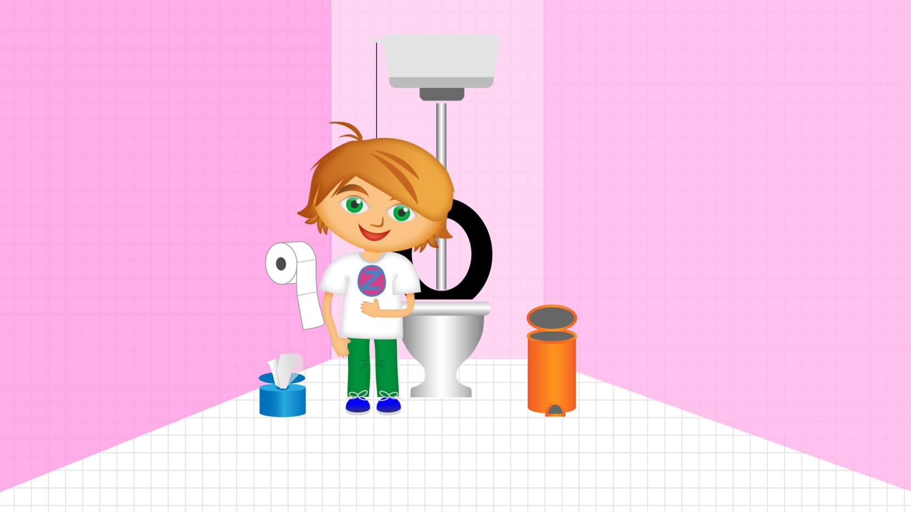
bedankt!

